Slide 2
Outline
رئوس برنامه و اقدامات مرکز بودجه و پایش عملکرد
پوشش همگانی سلامت (UHC)
مفهوم UHC
ابعاد UHC
پایش UHC
3. حسابهای ملی سلامت (NHA):
تاریخچه و ابعاد NHA
شاخص های ملی استخراج شده از NHA
شاخص های استانی NHA

Slide 3
1. اهم فعالیتها و اقدامات مرکز بودجه و پایش عملکرد

Slide 4
بودجه ریزی سلامت و آموزش پزشکی
تدوین لایحه تا قانون بودجه سنواتی
پیگیری اجرای بودجه سنواتی
اجرای تفاهم نامه ها ی سازمان برنامه و بودجه
تهیه بودجه تفصیلی برای هیات امنای دانشگاه ها
موافقتنامه های ستادی از تدوین تا اجرا
طرح تحول سلامت

Slide 5
نظام نوین مالی
سیاستگذاری و راهبری نظام نوین مالی
همکاری فعال در تدوین نظام جامع مالی کشور (نجم)
پایش و ارزیابی مالی دانشگاه بصورت online
اجرای دوره های آموزشی فراگیر و همچنین دوره CIMA با همکاری دانشکده نفت و انجمن حسابداران خبره
همکاری در چاپ و انتشار مجله علمی حسابداری سلامت و مجله علمی ترویجی نظام نوین مالی
شرکت فعال در هیات امنای دانشگاه ها با موضوع صورتهای مالی
ارتقاء نرم افزار نظام نوین مالی

Slide 6
اقتصاد سلامت
NHA
برنامه ششم توسعه
اقتصاد مقاومتی
TOT
تهیه گزارشات اقتصادی
طرح ارزیابی بخش سلامت در دولت یازدهم با همکاری WHO
کارگروه اقتصاد کلان سلامت (CMH )
رصد برنامه عملیاتی دانشگاهها

Slide 7
بانکهای اطلاعاتی و سامانه های کاربردی
سامانه نظام نوین مالی (با 14000 کاربر)
مبادله بودجه تفصیلی
سامانه جامه اطلاعات درآمد اختصاصی (سجاد)
سامانه مدیریت توزیع اعتبارات (سمتا)
داشبورد نظام نوین مالی
سامانه بانکهای اطلاعاتی بودجه (سبا)

Slide 8
سامانه های اطلاع رسانی
سامانه مرکز بودجه و پایش عملکرد
سامانه نظام نوین مالی
سامانه شبکه تحقیقات سلامت

Slide 9
گروه آوا
راهبری فرآیندهای مرتبط با سهام جهت انتقال به شرکت آوای پردیس سلامت
تعامل با شرکتهای مختلف گروه آوا
تعامل با هیات امنا ارزی جهت کارکرد بهینه شرکتها

Slide 10
2. پوشش همگانی سلامت Universal Health Coverage (UHC)

Slide 11
پوشش همگانی سلامت راهبرد سازمان بهداشت جهانی است برای تضمین و عملی ساختن شعار‌«سلامت برای همه»
پوشش همگانی سلامت، اصطلاحی است که سازمان جهانی بهداشت، به منظور توصیف راهبرد پیشنهادی خود در جهت « سلامت برای همه » به کار برده است.
پوشش همگانی سلامت، اساس تضمین امنیت سلامتی جامعه و بر پایه ی اساسنامه ی سازمان جهانی بهداشت (1948)
در گزارش سازمان جهانی بهداشت در سال 2008 ، اصل پوشش همگانی و دستیابی به شاخص های اجتماعی سلامتی مورد تاکید قرار گرفته است.
در گزارش 2010 سازمان بهداشت جهانی، تامین مالی را به عنوان راه رسیدن به پوشش همگانی معرفی می کند
Notes:
از چندین دهه قبل، تلاش برای گسترش پوشش همگانی سلامت، به عنوان مجموع های از اصلاحات سیاستی، در بسیاری از کشورها آغاز شده است و شواهد متعددی نیز مبنی بر میزان حصول هر یک از کشورها به اهداف مورد نظر و اقدامات و تصمیمهای سیاسی آنها حاصل شده است. تجربه اصلاحات در کشورهایی همچون تایلند، چین، کره جنوبی و ترکیه، درسهای با ارزشی در مورد چگونگی دستیابی به پوشش همگانی سلامت فراهم میکند.

Slide 12
پوشش همگانی سلامت عبارت است از:
دسترسي به مداخلات اصلي سلامت شامل ارتقا، پيشگيري، درمان و توانبخشي و خدمات تسکینی در سطحی از هزينه که افراد توان پرداخت آن را داشته باشند و دچار هزینه های کمرشکن نشوند

Slide 13
ابعاد پوشش همگانی: پوشش تمامی جمعیت، پوشش خدمات سلامت، حفاظت در برابر مخاطرات مالی
% Cost
covered
Include other
services
Reduce out-of-pocket
payment
Extend to non-covered
Current
pooled funds
Depth and quality
(services covered)
Breadth (% population covered)

Slide 14
پایش پوشش همگانی سلامت
سازمان بهداشت جهانی با همکاری بانک جهانی (World Bank) برای پایش پوشش همگانی سلامت چهارچوبی را تهیه و در سال 2014 منتشر شده است.
این چهارچوب در دو سطح ملی و بین المللی تهیه شده است. و دو بعد اصلی را پیگیری می کند

Slide 15
دو بعد اصلی پایش پوشش همگانی
حفاظت مالی در برابر هزینه های سلامت
دسترسی عادلانه و کامل به خدمات ضروری سلامت

Slide 16
هدفگذاری سازمان بهداشت جهانی
تا سال 2030 همه مردم بدون توجه به سطح درآمدی و محل زندگی باید حداقل به 80% از خدمات ضروری دسترسی داشته باشند
تا سال 2030 همه مردم کشور در برابر هزینه های سلامت (ناشی از پرداخت مستقیم از جیب) باید محافظت شوند.
یعنی
هیچ کس باید دچار هزینه های کمر شکن شود.

Slide 17
پایش UHC در ایران

Slide 18
تهیه سیستم یکپارچه تحت وب برای پایش UHC در ایران
در سال 1393 بعد از انتشار چهارچوب پایش UHC در راستای ماموریت پایش عملکرد مرکز، طرحی جامع در چهار بعد بر اساس مدل BSC با همکاری دانشگاه علوم پزشکی کرمان کلید خورد.
در این طرح رویکرد BSC با رویکرد UHC ترکیب و مدلی کاملا ابتکاری تهیه شد.
مدل دارای چهار بعد (یک بعد به UHC اضافه شد) می باشد.
این کار برای نخستین بار است که در منطقه EMRO طراحی و اجرا می شود

Slide 19
جایگاه پوشش همگانی سلامت
در چارچوب نظام سلامت بر اساس مدلBSC
جمعیت براساس ویژگی ها، توزیع جغرافیایی و اقشار
شاخص های سلامتی
شاخص های مرگ و میر
شاخص های باربیماری
بهره مندی
ابعاد مالی در دو بعد عمومی و غیر عمومی
محل تامین منابع
جریان منابع در بین آژانس های مالی و ارایه کنندگان خدمات
محل هزینه و تخصیص منابع
سطوح خدمات و فعالیت:
سطح پیشگیری مقدماتی(SDH)
سطح پیشگیری اولیه ( PHC)
پزشک خانواده(FM)
سطح پیشگیری ثانویه (خدمات بالینی)
سطح پیشگیری ثالثیه (بازتوانی)
رشد و توسعه حوزه سلامت
زیرساخت اطلاعاتی و مدیریت دانش
زیرساخت سازمانی و فرآیند های کاری
زیرساخت های نیروی انسانی

Slide 20
جریان اطلاعات مورد نیاز
شاخص های کلان و عدالت در سلامت
با برش ملی و استانی
بار بیماری ها
فصلی و سالانه
جمعیت پوشش بیمه و ثبت احوال
گزارشات بودجه ای
ریسک فاکتور ها
گزارشات حسابداری
بررسی جمعیت و سلامت (DHS)
سازمان های حوزه سلامت
گزارشات عملکردی
ارایه کنندگان
گزارشات سپاس
مجموعه HIS
گزارشات هیات امنا
عمومی
خصوصی
حساب های ملی سلامت (NHA)
بررسی پرسشنامه
خانوار ها
بهره مندی خدمات

Slide 21
رویکرد های پروژه
پرتال(اینترفیس)
وزارت بهداشت، درمان
آموزش پزشکی
سیاستگذاری
دیتابیس
مالی
توسعه
خدمات
سلامت جمعیت
سازمان
تامین اجتماعی
مدیریتی
مبدل
سازمان
بیمه سلامت
کارشناسی
خانوارها و
مراکز خصوصی
وب سایت
(ماکت)
سایر نهاد ها

Slide 22
گزارشات:
تاکنون 18 گزارش تامین مالی
3 گزارش خدمات سلامت
و
3 گزارش سلامت جمعیت
تهیه شده و در وب سایت قرار داده شده است.

Slide 23
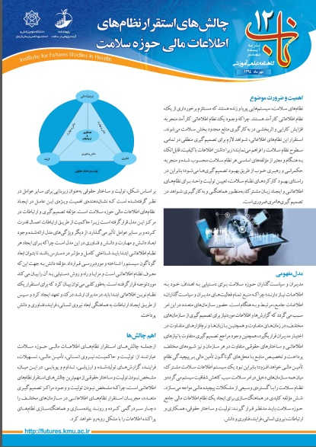
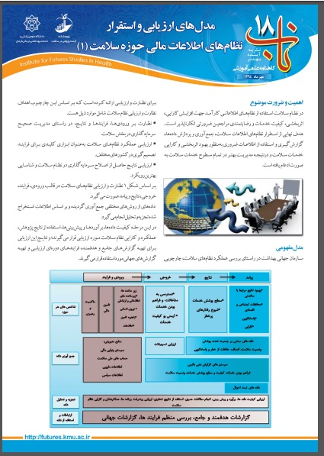
گزارشات

Slide 24
گزارشات

Slide 25
گزارشات

Slide 26
گزارشات

Slide 27
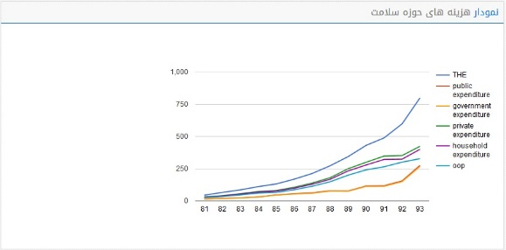
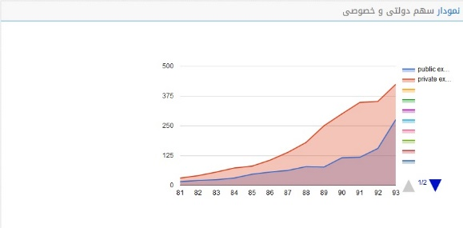
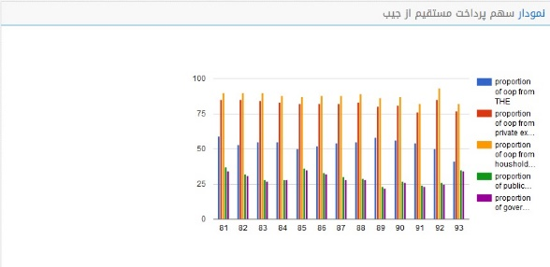
http://www.muhc.ir/
وب سایت

Slide 28
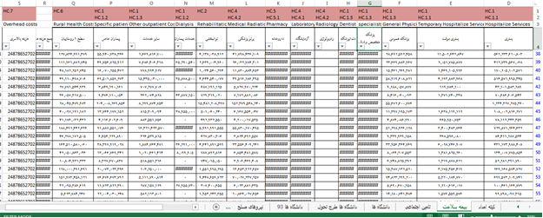
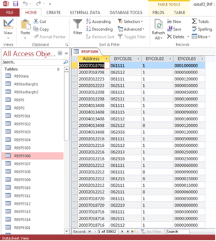
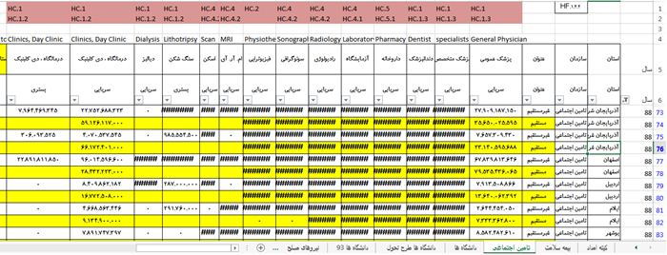
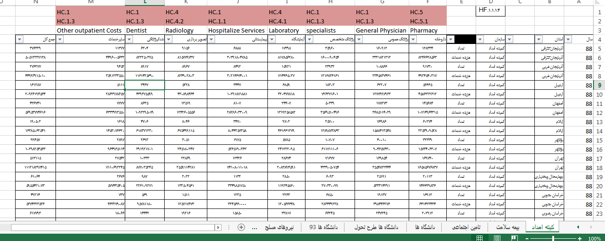
دیتا بانک

Slide 29
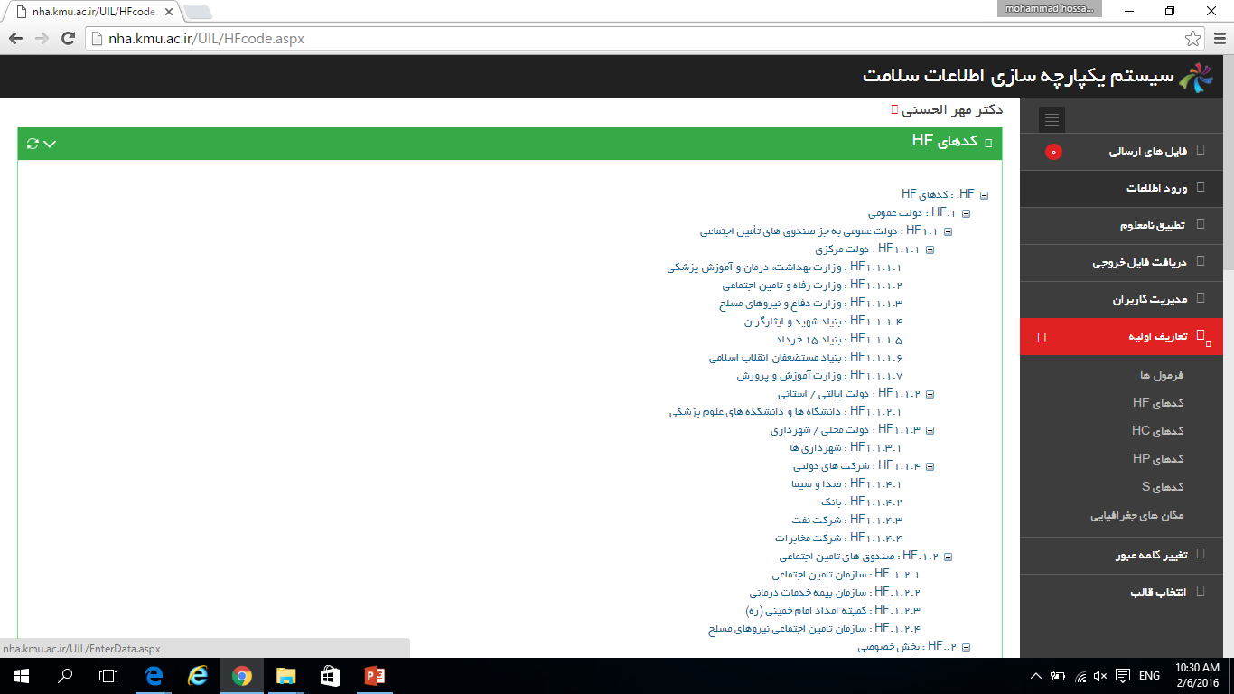
نرم افزار تحت وب

Slide 30
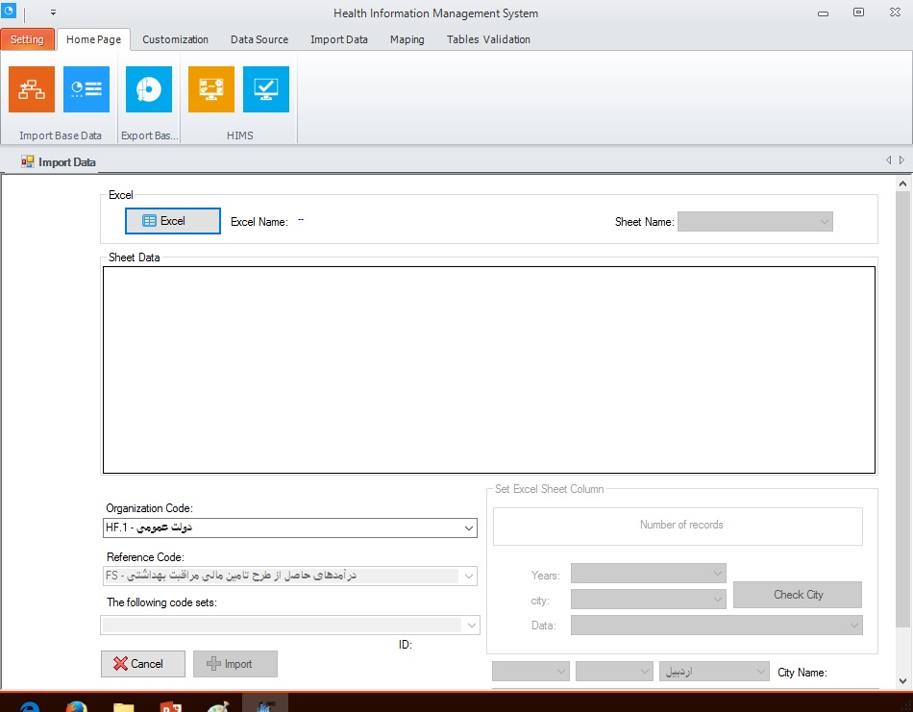
نرم افزار هماهنگ کننده اطلاعات و آمار نظام سلامت

Slide 31
3. حسابهای ملی سلامت

Slide 32
حسابهای ملی سلامت اطلاعاتي را در مورد
1. ارزش كل خدمات بخش سلامت
2. نتايج عملكرد ها
3. سهم بخش هاي دولتي و خصوصي و زيرمجموعه هاي عملياتي آن ها از مجموع منابع و مصارف مالي بخش
4. دريافت ها و پرداخت ها و
5. ساير اجزاي هزينه ای در سطح ملي و بخشی را به دست مي دهد.
Notes:
در واقع، همان گونه که حساب هاي ملي اقتصادي كه از طریق هزينه يا مجموعه اي از منابع مالي و مصارف محاسبه مي شوند، اطلاعاتي را در مورد ارزش كل محصول به قيمت بازار در طول يك دوره مالي معین فراهم مي نمايد، حساب هاي ملي سلامت نیز به عنوان بخشي از حساب هاي ملي كشور در سطح كلان، اطلاعاتي را در مورد ارزش كل خدمات بخش سلامت و نتايج عملكرد ها و سهم بخش هاي دولتي و خصوصي و زير مجموعه هاي عملياتي آن ها از مجموع منابع و مصارف مالي بخش و هم چنین دريافت ها و پرداخت ها و ساير اجزاي هزينه ای در سطح ملي و بخشی را به دست مي دهد. اين اطلاعات هنگامي كه در طی يك دوره چند ساله مطالعاتی از نوع سري زماني در سطح كلان اقتصادي و بخشي جمع آوری گردد، امكان تحليل عملكردها و تاثير پذيري بخش سلامت از عوامل سياست گذاري و يا ايجاد كننده نوسانات در سطح ملي و بخشی را فراهم می آورد.

Slide 33
حسابهای ملی سلامت نشان می دهد که:
براي تأمين سلامت افراد چه ميزان هزينه شده است،
اين هزينه توسط چه كساني صورت گرفته است و
نهايتا این هزینه ها به چه مصارفي رسيده است.
Notes:
هر يك از بخش هاي نهادي، دولت، خانوار، مؤسسات غير انتفاعي، شركت ها و کمک های خارجی به عنوان تأمين كننده هزينه هاي بهداشتي و درماني به چه ميزان در اين بخش هزينه كرده اند
اين منابع جهت دست یابی به اهداف در اختيار كداميك از ارایه كنندگان خدمات بهداشتي و درماني از قبيل سازمان تأمين اجتماعي، سازمان بيمه خدمات درماني، وزارت بهداشت و درمان. . . قرار گرفته است و
به چه مصارفي رسيده است

Slide 34
تاریخچه
محاسبه حساب هاي ملي سلامت در سالهاي 1376تا 1380
حسابهای ملی سلامت 1380 مرکز آمار ایران
محاسبه سری زمانی 37 ساله (از سال 1350 تا 1386)
محاسبه سالانه توسط مرکز بودجه توسط مرکز بودجه
محاسبه سری زمانی 7ساله توسط مرکز آمار ایران و مرکز بودجه و پایش عملکرد وزارت بهداشت بر اساس سیستم حسابهای ملی سلامت(NHA) سازمان بهداشت جهانی
محاسبه سری 1388-1390 توسط مرکز آمار ایران با سفارش مرکز بودجه و همکاری تمامی سازمانهای تامین کننده مالی بخش سلامت
محاسبه سری 1391، 1392، 1393 توسط مرکز آمار ایران با سفارش مرکز بودجه و همکاری تمامی سازمانهای تامین کننده مالی بخش سلامت
محاسبه حسابهای ملی سلامت برای1391، 1392 و 1393 توسط دفتر بودجه و دانشگاه علوم پزشکی کرمان
محاسبه حسابهای ملی سلامت، مطالعه دفتر ارزيابي فناوري، تدوين استاندارد و تعرفه سلامت و مرکز بودجه و پایش عملکرد برای 1387
در حال حاضر اقدام برای محاسبه حسابهای ملی سلامت سال 1394

Slide 35
بازار سلامت در دنیا
شاخص | مقدار
نسبت هزینه های سلامت به GDP | 10.1
کل هزینه های سلامت در دنیا در سال 2012 | 6.9 تریلیون دلار
سرانه هزینه های سلامت در دنیا | 1008 دلار
کشوری که بیشترین سرانه هزینه های سلامت را دارد | 9908)نروژ)
کشوری که کمترین سرانه هزینه های سلامت در دنیار را دارد | 12 دلار اریتره
کشوری که بالاترین سرانه هزینه های دولتی در سلامت را دارد | 8436)نروژ)
کشوری که کمترین سرانه هزینه های دولتی در سلامت را دارد | 3 دلار میانمار
متوسط سرانه هزینه های سلامت در کشورهای OECD | US$ 4584

Slide 36
حساب های ملی سلامت در دنیا
در سال 2013 کل پولی که در دنیا برای سلامت هزینه می شود(10% GDP) حدود 6.9تریلیون دلار
در سال 2013 درآمد حاصل از صادرات نفت و گاز در دنیا 1.25تریلیون دلار
www. Who.int
هزینه سلامت 4.8 برابر صادرات نفت و گاز و سه برابر هزینه های نظامی

Slide 37
درصد سهم هزینه های بهداشت و درمان از تولید ناخالص داخلی درد دنیا در سال 2013 به استناد سایت سازمان جهانی بهداشت
ایران 7.4 از تولید ناخالص داخلی رادر بخش سلامت هزینه می کند =810000میلیارد ریال (علت افزایش سهم سلامت، عدم رشد تولید ناخالص داخلی است)

Slide 38
حساب های ملی سلامت :
حساب های ملی سلامت ایران
www. Who.int

Slide 39
سال 94 و 95 برآورد شده است

Slide 43
سهم بخش عمومی به طور متوسط کمتر از 40 درصد

Slide 44
سهم تامین کنندگان منابع مالی نظام سلامت از کل هزینه ها
استفاده از طرح تحول بجای بیمه تکمیلی

Slide 45
سهم پرداخت مستقیم از جیب کاهش یافته ولی عدد مطلق از 30 هزارمیلیارد ریال به 32 هزار میلیارد افزایش یافته است.

Slide 46
در صورت ادامه روند و عدم اجرای طرح تحول سلامت
20% کاهش در OOP پیش بینی
پیش بینی پرداخت مستقیم از جیب برای سال 1394 حدود 40%

Slide 49
هزینه های سلامت به تفکیک استان در سال 1393

Slide 50
کل هزینه های سلامت به تفکیک استان (میلیون ریال)

Slide 51
سرانه هزینه های سلامت به تفکیک استان در سال 1393

Slide 52
؟!
پرداخت مستقیم از جیب در سال 1393 به تفکیک استانهای کشور
؟!

Slide 53
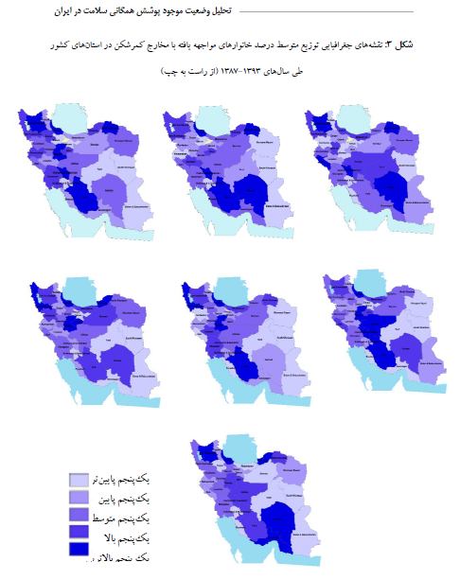
1389
1388
در سال 1393 به طورکلی استانهای گلستان، کرمان، هرمزگان و گیلان به ترتیب با 6 / 6، 4 /6 ، 6 / 5 و 6 / 5 بیشترین درصد خانوارهای مواجهه یافته با مخارج کمرشکن سلامت را در سطح کشور به خود اختصاص دادند.
1387
1389
استانهای سیستان و بلوچستان، مازندران و خراسان جنوبی کمترین درصد مخارج کمرشکن سلامت را به خود اختصاص داده اند.
1391
1392
1390
1393

Slide 54
چشم انداز و برنامه 30 ساله (ازگذشته تا آینده)
10 سال اول(دهه 70): حسابهای ملی سلامت و تبیین اقتصاد کلان در بخش سلامت
10 سال دوم (دهه 80): شفاف سازی جریان منابع (نظام نوین مالی)
10 ساله سوم (دهه 90): خلق ثروت و خودکفایی و استقلال مالی (سرمایه گذاری)

Slide 55
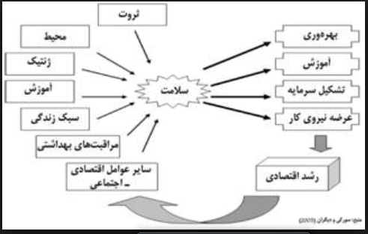
با تشکر و تقدیم احترام

